Slide 1
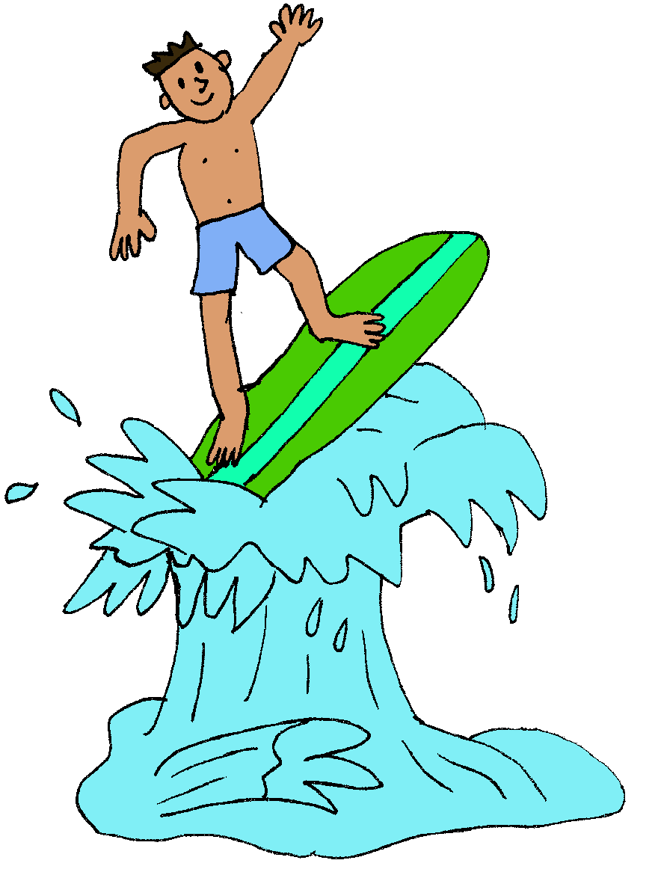

Digibordles aanvullen zomer
makkelijk
moeilijk

Slide 2



3
Vul aan tot:

Slide 3
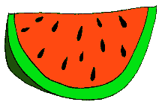

2
Vul aan tot:

Slide 4
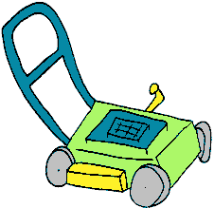

8
Vul aan tot:

Slide 5


9
Vul aan tot:

Slide 6
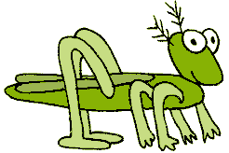

5
Vul aan tot:

Slide 7


6
Vul aan tot:

Slide 8
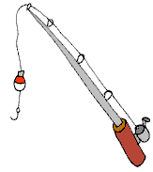

10
Vul aan tot:

Slide 9
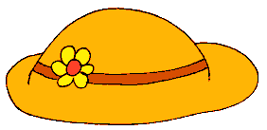

7
Vul aan tot:

Slide 10
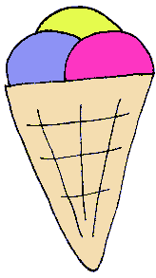

4
Vul aan tot:

Slide 11





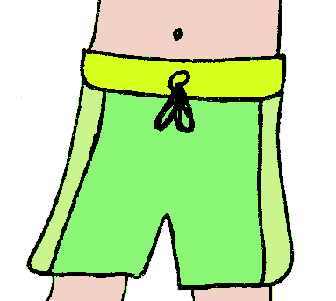

Goed gedaan!

Slide 12
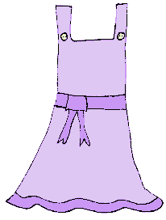



5
Vul aan tot:

Slide 13




9
Vul aan tot:

Slide 14
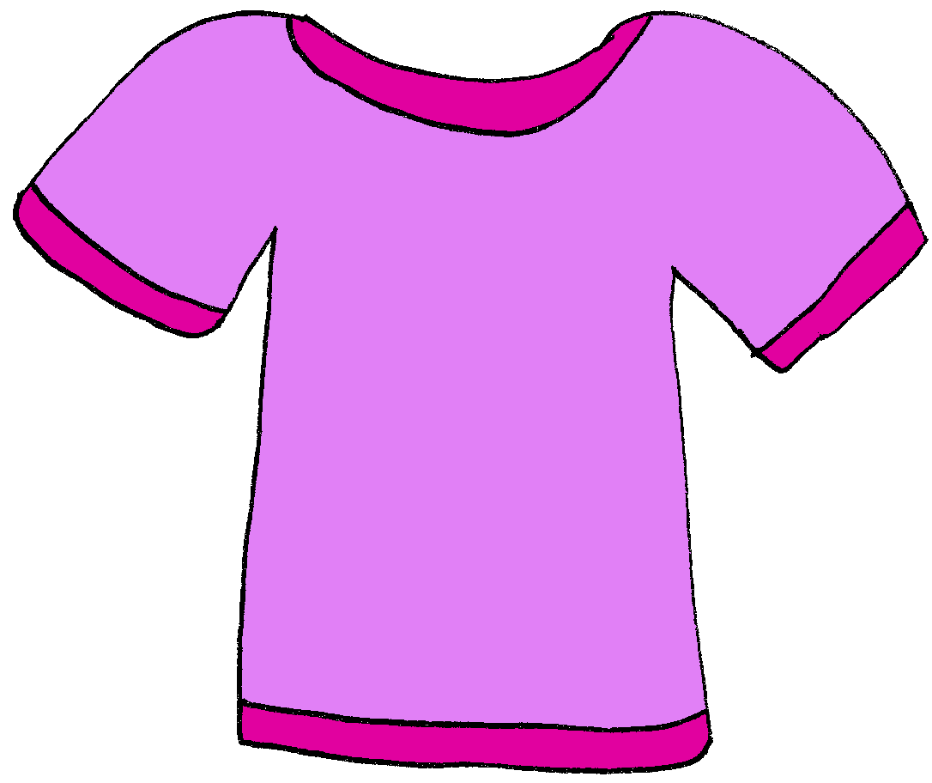



2
Vul aan tot:

Slide 15
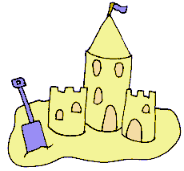
7
Vul aan tot:

Slide 16

3
Vul aan tot:

Slide 17

10
Vul aan tot:

Slide 18
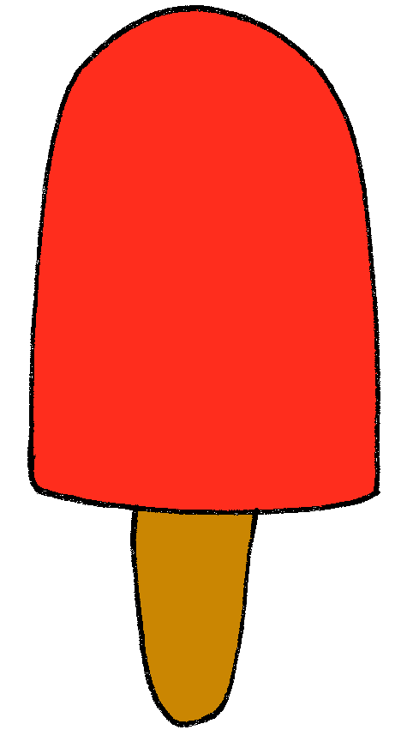
6
Vul aan tot:

Slide 19
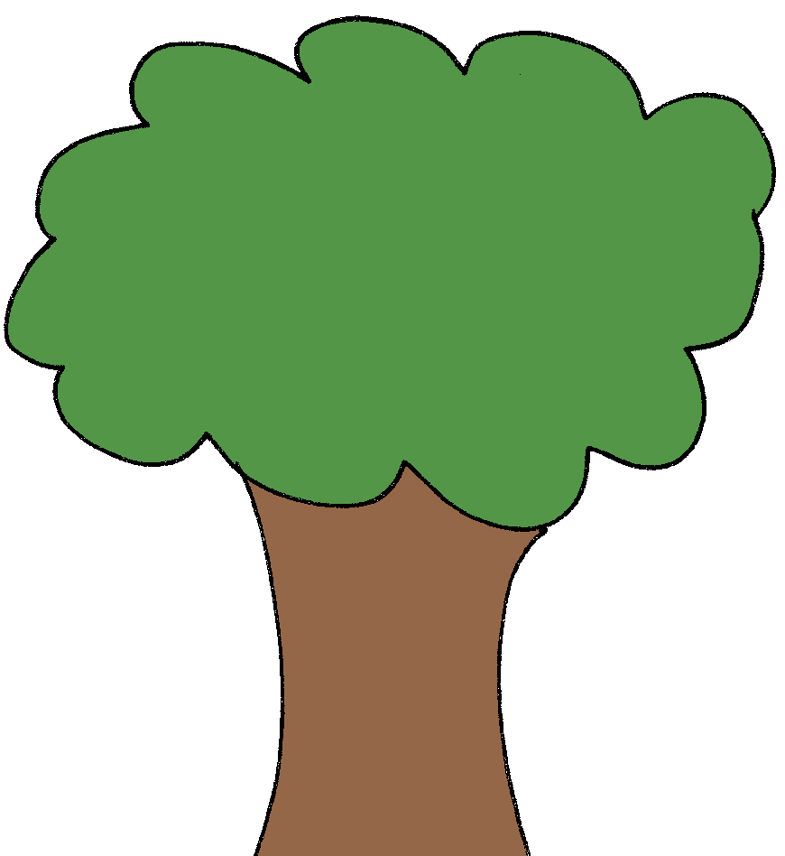
8
Vul aan tot:

Slide 20
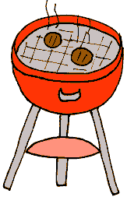
4
Vul aan tot:

Slide 21
Goed gedaan!

